Slide 1
TIẾT 78-79
THỰC HÀNH TIẾNG VIỆT
DẤU NGOẶC KÉP, VĂN BẢN
VÀ ĐOẠN VĂN

Slide 2
TRÒ CHƠI
Ai thông minh hơn ?

Slide 3
Câu 1: Từ nào trong câu sau đây KHÔNG hiểu theo nghĩa thông thường:
Nhìn từ xa, cầu Long Biên như một dải lụa uốn lượn vắt ngang sông Hồng, những thực ra "dải lụa" ấy nặng tới 17 nghìn tấn!
cầu Long Biên
uốn lượn
A
B
vắt ngang
“dải lụa”
C
D

Slide 4
Câu 2: Từ nào trong câu sau đây KHÔNG hiểu theo nghĩa thông thường:
Chẳng đứa nào sung sướng vì “trả thù” được Lợi nữa.
A
đứa nào
B
sung sướng
C
“trả thù”
Đáp án B và C đúng.
D

Slide 5
Câu 3: Trong những đáp án dưới đây, đâu KHÔNG phải là văn bản.
Một tác phẩm truyện
Vd: “Gió lạnh đầu mùa”
Một bài ca dao
“Ai ơi về miệt Tháp Mười …”
B
A
Một bài thơ
Vd:“Việt Nam quê hương ta”
Một câu chào hỏi
Vd: Chào buổi sáng !
C
D

Slide 6
Câu 4: Đặc điểm của văn bản là gì?
Văn bản là sản phẩm của hoạt động giao tiếp bằng ngôn ngữ.
Văn bản là tập hợp của các câu, đoạn, hoàn chỉnh về nội dung và hình thức.
A
B
Trong văn bản, các câu văn, đoạn văn có tính liên kết chặt chẽ.
Các đáp án trên đều đúng.
C
D

Slide 7
Câu 5: Đơn vị trực tiếp tạo nên văn bản là …
A
Đoạn văn
B
Tiếng
C
Câu văn
D
Từ

Slide 8
Câu 6: Đoạn văn là đơn vị trực tiếp tạo nên văn bản và có những đặc điểm sau:
Bắt đầu từ chỗ viết hoa lùi đầu dòng và kết thúc bằng dấu câu dùng để ngắt đoạn.
A
Biểu đạt nội dung tương đối trọn vẹn.
B
Các đáp án trên đều đúng.
Đoạn văn thường có câu chủ đề nêu ý chính trong đoạn.
D
C

Slide 9
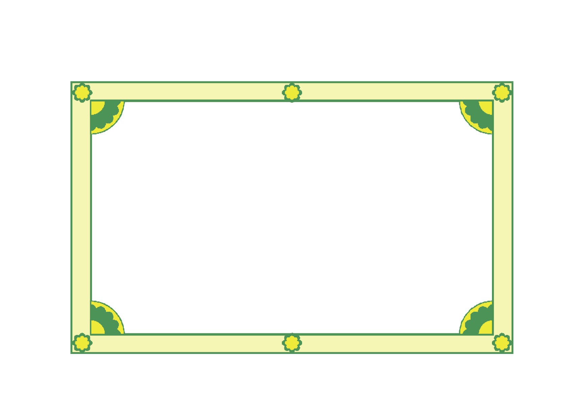
I. Tri thức Tiếng Việt

Slide 10
1. Dấu ngoặc kép
a. Về hình thức: Dấu ngoặc kép viết là: “ ”
b. Công dụng:

Slide 11
Ví dụ 1
Chẳng đứa nào sung sướng vì “trả thù” được Lợi nữa.
Từ “trả thù” thường được dùng với nghĩa là làm cho người đã hại mình phải chịu điều tương xứng với những gì mà họ đã gây ra. Tuy nhiên, từ “trả thù” trong câu trên lại là cách nói thể hiện sự đùa nghịch, vô tư của trẻ thơ.
- Đánh dấu cách hiểu một từ ngữ không theo nghĩa thông thường.

Slide 12
Ví dụ 2:
Bác Hồ kính yêu của chúng ta từng nói: “Tôi chỉ có một sự ham muốn, ham muốn tột bậc, là làm sao cho nước ta hoàn toàn độc lập, dân ta được hoàn toàn tự do, đồng bào ai cũng có cơm ăn, áo mặc, ai cũng được học hành”.
=> Dẫn lời nói trực tiếp của nhân vật hoặc của người nào đó.

Slide 13
Ví dụ 3:
Văn bản “Bài học đường đời đầu tiên” của nhà văn Tô Hoài kể về chàng Dế Mèn kiêu căng, xốc nổi nhưng cuối cùng biết ăn năn, rút ra bài học đường đời cho mình.
=> Đánh dấu tên của các vở kịch, tác phẩm văn học, tờ báo, tập san.. dẫn trong câu văn

Slide 14
2. Văn bản và đoạn văn
- Văn bản là sản phẩm của hoạt động giao tiếp bằng ngôn ngữ, thường là tập hợp của các câu, đoạn hoàn chỉnh về nội dung và hình thức, có tính liên kết chặt chẽ và nhằm đạt một mục tiêu giao tiếp nhất định.
- Đoạn văn là đơn vị trực tiếp tạo nên văn bản, thường do nhiều câu tạo thành

Slide 15
2. Văn bản và đoạn văn
Đặc điểm: ( xem SGK/ tr. 6)
- Biểu đạt nội dung tương đối trọn vẹn.
- Bắt đầu từ chỗ viết hoa lùi vào đầu dòng và kết thúc bằng dấu câu dùng để ngắt đoạn.
- Có thể có câu chủ đề hoặc không có câu chủ đề. Câu chủ đề nêu ý chính trong đoạn. Câu chủ đề có thể đứng đầu hoặc cuối đoạn văn

Slide 16
Ví dụ
1. Ba ngày sau, Lê Lợi gặp lại mọi người, trong đó có Lê Thận. Khi lắp lưỡi gươm vào chuôi thì thấy vừa vặn như in. Lê Lợi bèn kể lại câu chuyện
2. Từ đó khí thế của nghĩa quân ngày một tăng. Trong tay Lê Lợi, thanh gươm thần tung hoành khắp các trận địa, làm cho quân Minh bạt vía. Uy thế của nghĩa quân vang dội khắp nơi. Họ không phải trốn tránh như trước mà xông xáo đi tìm giặc. Họ không phải ăn uống khổ cực như trước nữa, đã có những kho lương mới chiếm được của giặc tiếp tế cho nghĩa quân. Gươm thần đã mở đường cho họ đánh tràn ra mãi, cho đến lúc không còn bóng một tên giặc nào trên đất nước.
Từ đó khí thế của nghĩa quân ngày một tăng

Slide 17
II. Thực hành Tiếng Việt

Slide 18
Câu 1. Tìm trong văn bản “Tuổi thơ tôi” các từ ngữ được đặt trong dấu ngoặc kép. Chỉ ra nghĩa thông thường và nghĩa theo dụng ý của tác giả bằng cách điền thông tin vào bảng sau:
Từ ngữ trong ngoặc kép | Nghĩa thông thường | Nghĩa theo dụng ý của tác giả

Slide 19
Từ ngữ trong ngoặc kép | Nghĩa thông thường | Nghĩa theo dụng ý của tác giả
liều mình như chẳng có | quyết hi sinh | hăng máu (chỉ con dế)
thảm thiết | thê thảm, thống thiết | trớ trêu (tình huống của nhân vật)
trùm sò | người ích kỉ, luôn tìm cách thu lợi cho mình | ích kỉ (tính cách của trẻ con, được đặt trong ngoặc kép để giảm mức độ nghiêm trọng)
thu vén cá nhân | chăm lo cho lợi ích cá nhân của mình | ích kỉ (tính cách của trẻ con, được đặt trong ngoặc kép để giảm mức độ nghiêm trọng)
làm giàu | làm cho trở nên giàu có, nhiều của cải, tiền bạc | tích luỹ thêm viên bi (hành động của nhân vật Lợi)

Slide 20
Từ ngữ trong ngoặc kép | Nghĩa thông thường | Nghĩa theo dụng ý của tác giả
võ đài | đài đấu võ | chỗ tổ chức chọi dế
ra giang hồ | gia nhập vào giang hồ - nơi các anh hung, nghĩa sĩ hành tẩu | sự xuất hiện của dế lửa trong trò chơi chọi dế của trẻ con
trả thù | Làm cho người đã hại mình chịu điều xứng đáng với điều người đó gây ra | nghịch ngợm (hành động của trẻ con)
cao thủ | người tài giỏi, có khả năng hành động, ứng phó hơn người | một chú dế thiện chiến
cử hành tang lễ | Tiến hành tang lễ một cách trang nghiêm | Chôn cất và tưởng niệm con dế (hành động của nhân vật Lợi)

Slide 21
Câu 2. Hãy đặt một câu sử dụng dấu ngoặc kép và giải thích công dụng của dấu ngoặc kép trong câu ấy.
Cứ mỗi khi kì thi đến, những sĩ tử lại phải “cày ngày cày đêm”.
“Chú vệ sĩ đuôi dài” là người bạn thân nhất của cô bé.

Slide 22
Câu 3. Văn bản “Con gái của mẹ” có mấy đoạn?
2 đoạn
- Đoạn 1 (Từ đầu đến thiếu thốn, khô khát): tình cảm của mẹ dành cho con,
- Đoạn 1 (còn lại): tình yêu thương Lam Anh dành cho mẹ.

Slide 23
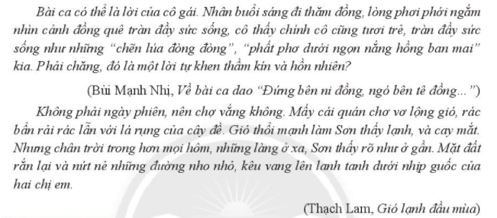
Câu 4. Tìm câu chủ đề (nếu có) trong các đoạn văn sau:
Câu chủ đề
đứng ở đầu đoạn.
Đoạn văn này
không có
câu chủ đề

Slide 24
Viết ngắn
Viết đoạn văn (khoảng 150 đến 200 chữ) kể về một kỉ niệm của em với người bạn thân mà em xem là điểm tựa tinh thần của mình. Trong đoạn văn có sử dụng dấu ngoặc kép.

Slide 25
Viết ngắn
Bảng kiểm |  |  | Phần đánh giá
 |  |  | Chưa đạt | Đạt
Yêu cầu | Yêu cầu | Kể về kỉ niệm với một người thân mà em xem là điểm tựa tinh thần của mình.
 | Phương thức biểu đạt | Đoạn văn có sử dụng dấu ngoặc kép.
Phương thức | Phương thức biểu đạt | Tự sự
 | Bố cục | Đoạn văn trình bày đúng bố cục: mở đoạn, thân đoạn và kết đoạn.
Hình thức | Trình bày | Đúng hình thức một đoạn văn: Đầu đoạn viết hoa, lùi đầu dòng. Kết đoạn bằng dấu chấm xuống dòng.
Diễn đạt | Diễn đạt | Phần diễn đạt trôi chảy, không mắc lỗi dùng từ, lỗi chính tả.
KẾT QUẢ

